Slide 1
網路程式設計期末專案 主題:攝影光的藝術
00157016 范振原
00157033 鄧皓

Slide 2
主題
起因:本身對攝影有極大的興趣
希望藉由這次機會
將平時的對攝影的喜愛
與網路程式設計所學做完美結合
並讓更多人認識網路與攝影

Slide 3
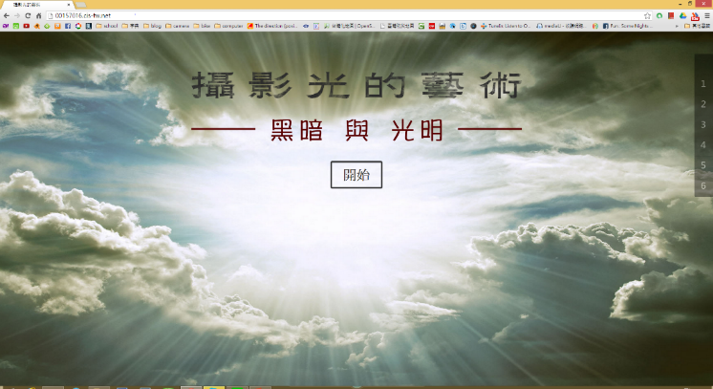
特色
現場光預覽，滑鼠移到光線種類名稱的上，立即show出圖片，並顯示圖片與光結合之效果。
使用javascript實現替換照片的功能，有多組照片可供選擇。
生動且方便的網頁介面與操控
完整的攝影知識介紹，藉由學習與線上實作，即使是新手也能得心應手

Slide 4
網站架構
攝影光的藝術
前言:攝影棚
光與其器材的介紹
作品實例
模擬打光
攝影棚介紹
作者介紹

Slide 5
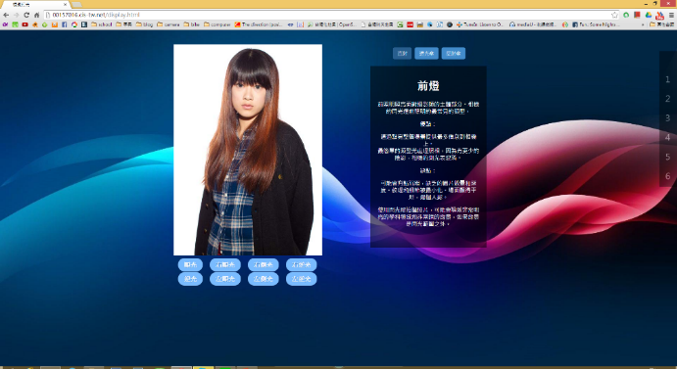
前言:攝影棚
攝影工作室曾經是一個昂貴的商業。正因為如此，很多人對攝影棚是非常陌生的。
攝影工作室是容易的，因為你可以得到你想要的東西。 攝影工作室是很難的，因為你可以得到你想要的東西。
柔和的光線，硬調的光，髮絲光，背景。 一切都在你的控制之下。
如果你是一個極有創意的人並且知道如何控制攝影棚設備，會得到不錯的作品。

Slide 6
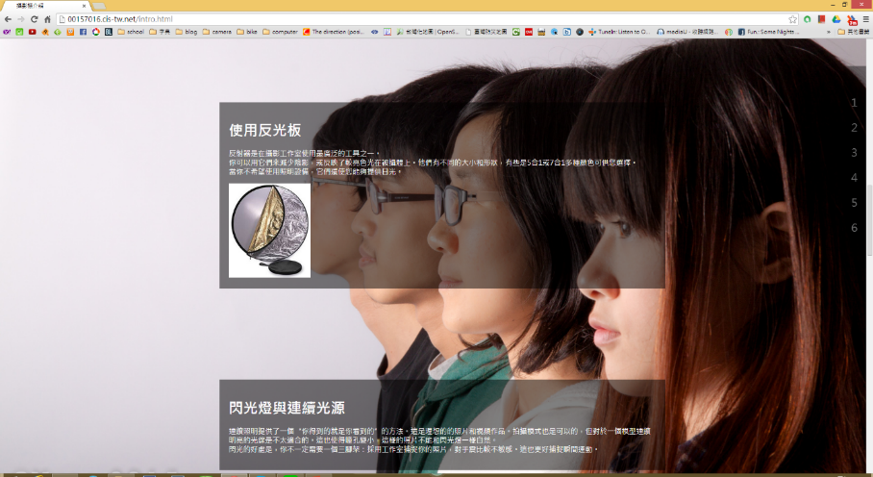
攝影棚介紹
陰影
附加照明
使用擴散器
使用反光板
閃光燈與連續光源
你應該使用什麼相機？
你應該使用什麼相機設置？
照明技術的結合
如何連接攝影棚閃光燈？
採用Slave模式閃爍
進入無線！遠程觸發

Slide 7
光與其器材的介紹
閃光燈的應用及優缺點
改善你的照片用閃光燈柔光罩
透光傘
銀色反光傘
反光板的應用及優缺點

Slide 8
模擬打光
直射
透光傘
反光傘
順光
右順光
右側光
右逆光
逆光
左順光
左側光
左逆光

Slide 9
分工
使用之技術
美工: CSS
架構: HTML5,JavaScript為主
鄧皓:網站CSS 作者規劃
范振原:網站規劃內容規劃 HTML javascript

